Slide 1

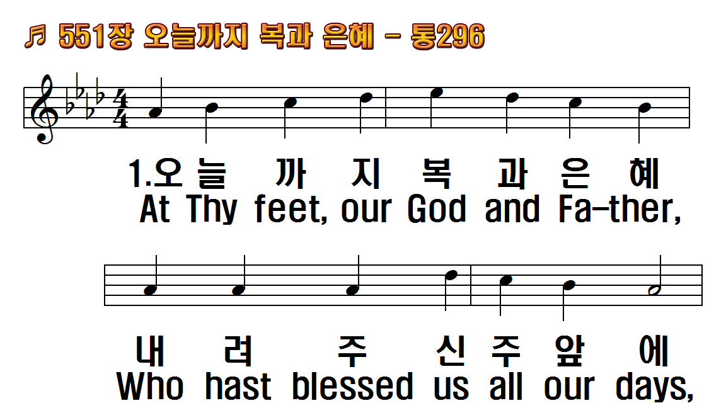
1.오늘까지 복과 은혜
2.죄인 위해 십자가에
3.주의 얼굴 뵙고 살면
1.At Thy feet, our God and
2.Jesus for Thy love most
3.Ev'ry day will be the brighter

Slide 2
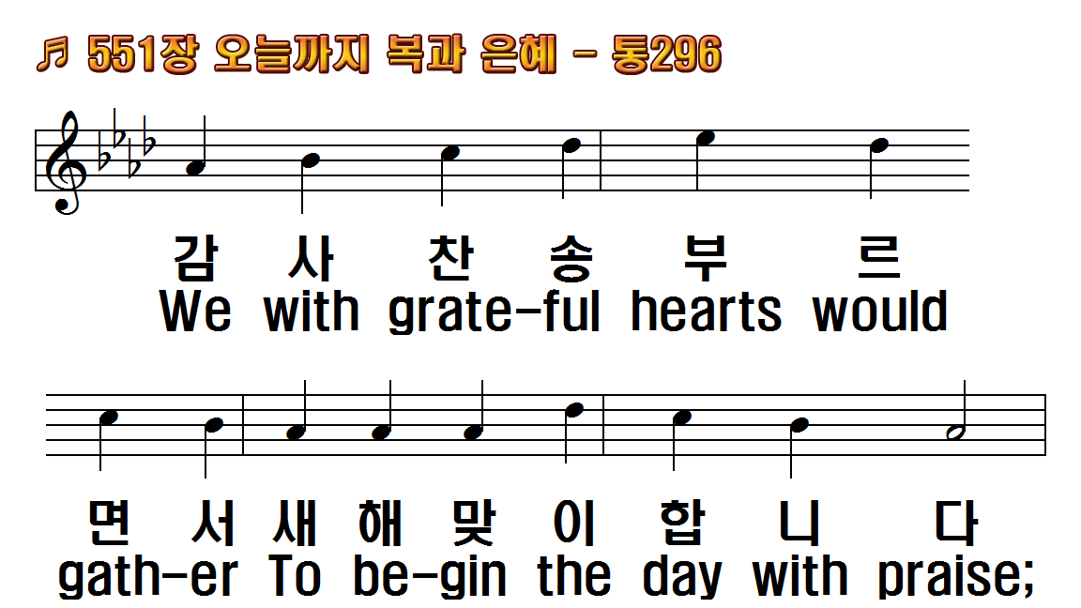
1.오늘까지 복과 은혜
2.죄인 위해 십자가에
3.주의 얼굴 뵙고 살면
1.At Thy feet, our God and
2.Jesus for Thy love most
3.Ev'ry day will be the brighter

Slide 3
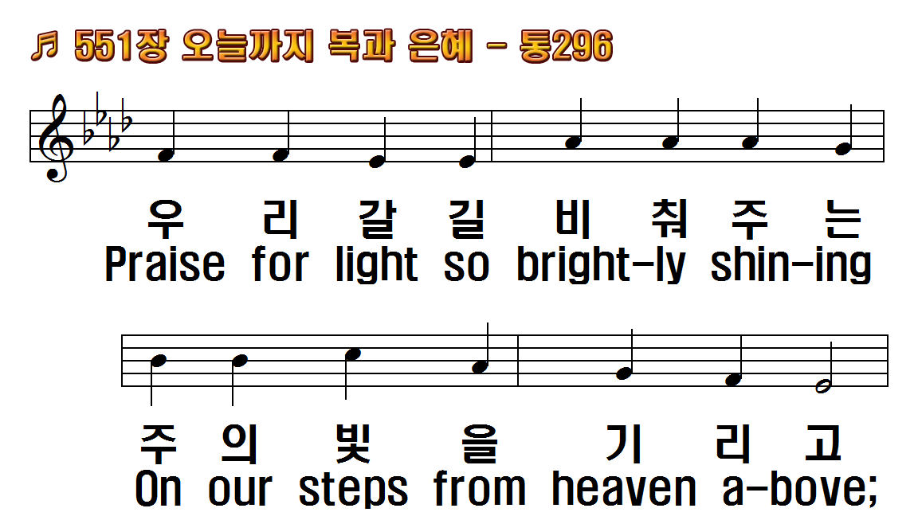
1.오늘까지 복과 은혜
2.죄인 위해 십자가에
3.주의 얼굴 뵙고 살면
1.At Thy feet, our God and
2.Jesus for Thy love most
3.Ev'ry day will be the brighter

Slide 4
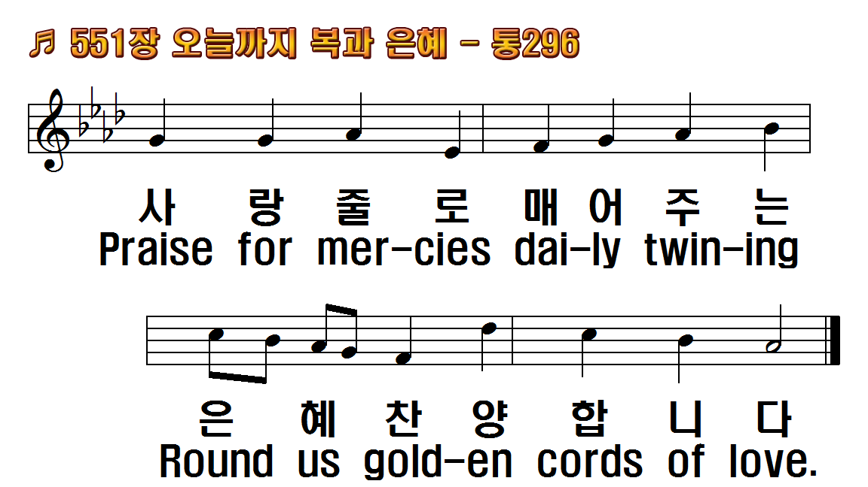
1.오늘까지 복과 은혜
2.죄인 위해 십자가에
3.주의 얼굴 뵙고 살면
1.At Thy feet, our God and
2.Jesus for Thy love most
3.Ev'ry day will be the brighter

Slide 5
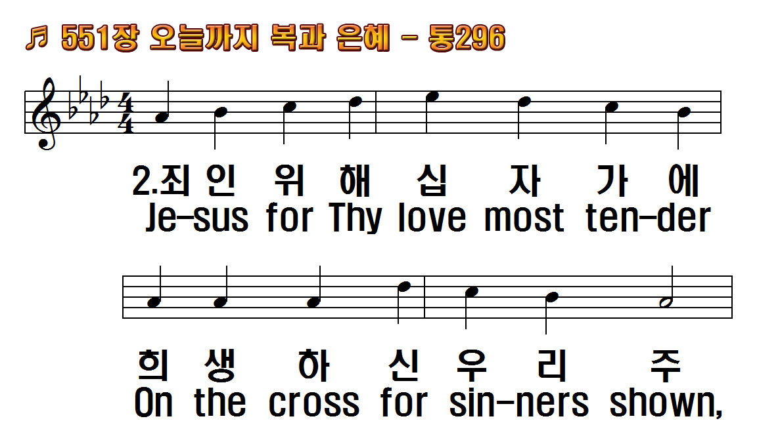
1.오늘까지 복과 은혜
2.죄인 위해 십자가에
3.주의 얼굴 뵙고 살면
1.At Thy feet, our God and
2.Jesus for Thy love most
3.Ev'ry day will be the brighter

Slide 6
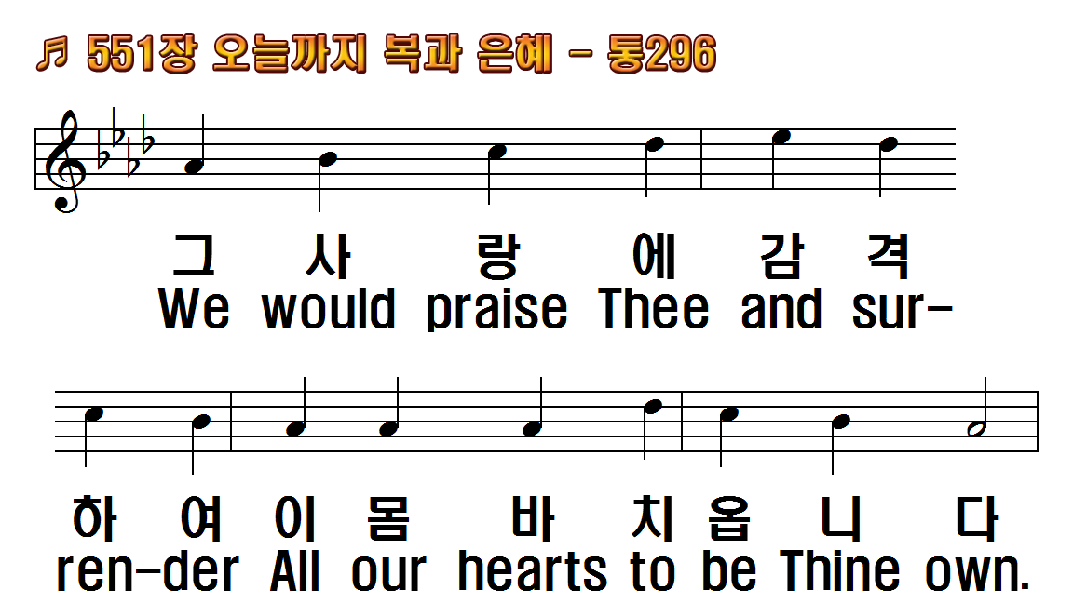
1.오늘까지 복과 은혜
2.죄인 위해 십자가에
3.주의 얼굴 뵙고 살면
1.At Thy feet, our God and
2.Jesus for Thy love most
3.Ev'ry day will be the brighter

Slide 7
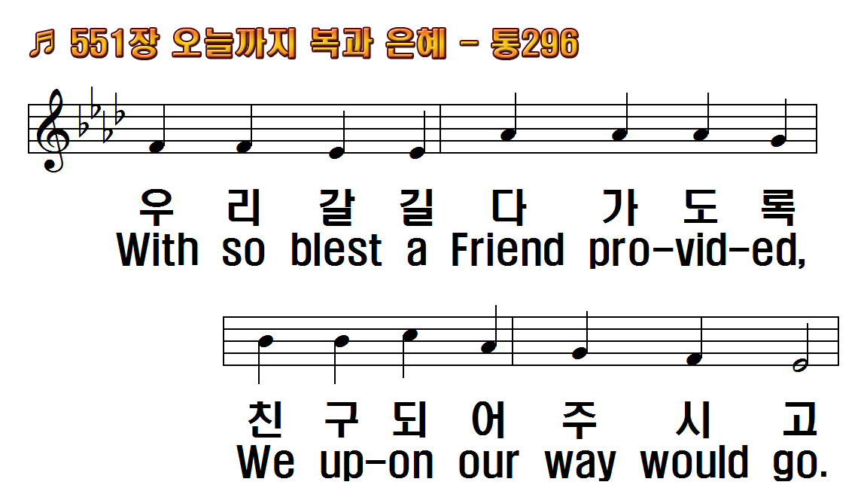
1.오늘까지 복과 은혜
2.죄인 위해 십자가에
3.주의 얼굴 뵙고 살면
1.At Thy feet, our God and
2.Jesus for Thy love most
3.Ev'ry day will be the brighter

Slide 8
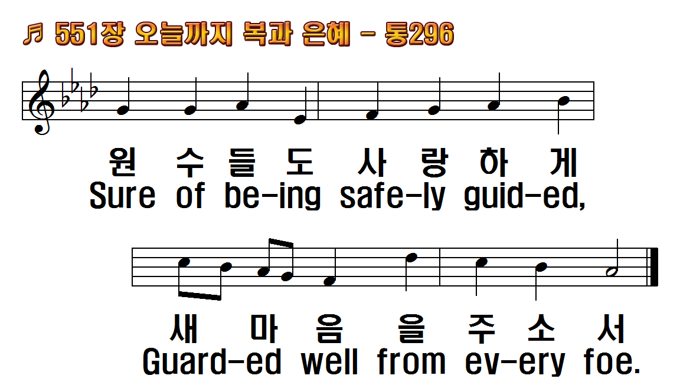
1.오늘까지 복과 은혜
2.죄인 위해 십자가에
3.주의 얼굴 뵙고 살면
1.At Thy feet, our God and
2.Jesus for Thy love most
3.Ev'ry day will be the brighter

Slide 9
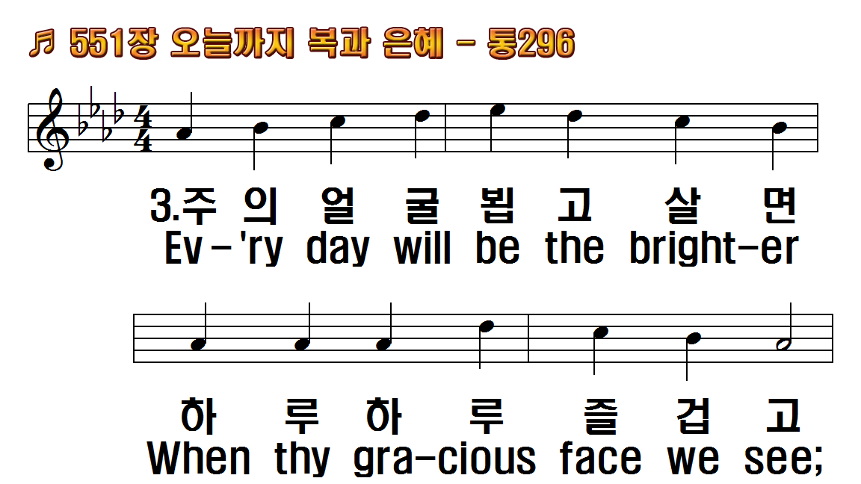
1.오늘까지 복과 은혜
2.죄인 위해 십자가에
3.주의 얼굴 뵙고 살면
1.At Thy feet, our God and
2.Jesus for Thy love most
3.Ev'ry day will be the brighter

Slide 10
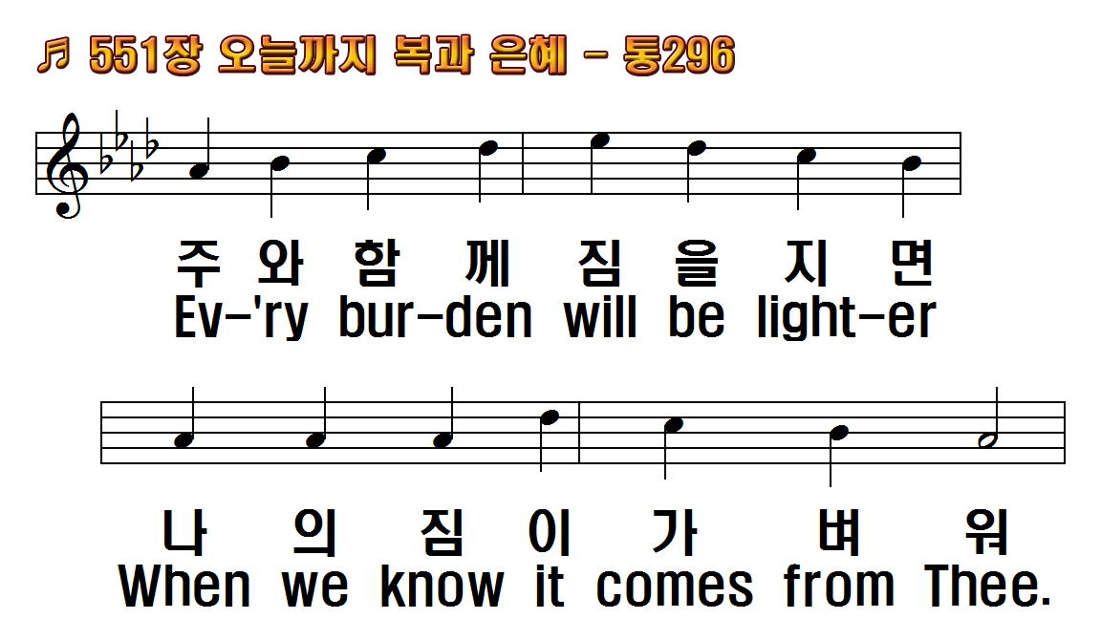
1.오늘까지 복과 은혜
2.죄인 위해 십자가에
3.주의 얼굴 뵙고 살면
1.At Thy feet, our God and
2.Jesus for Thy love most
3.Ev'ry day will be the brighter

Slide 11
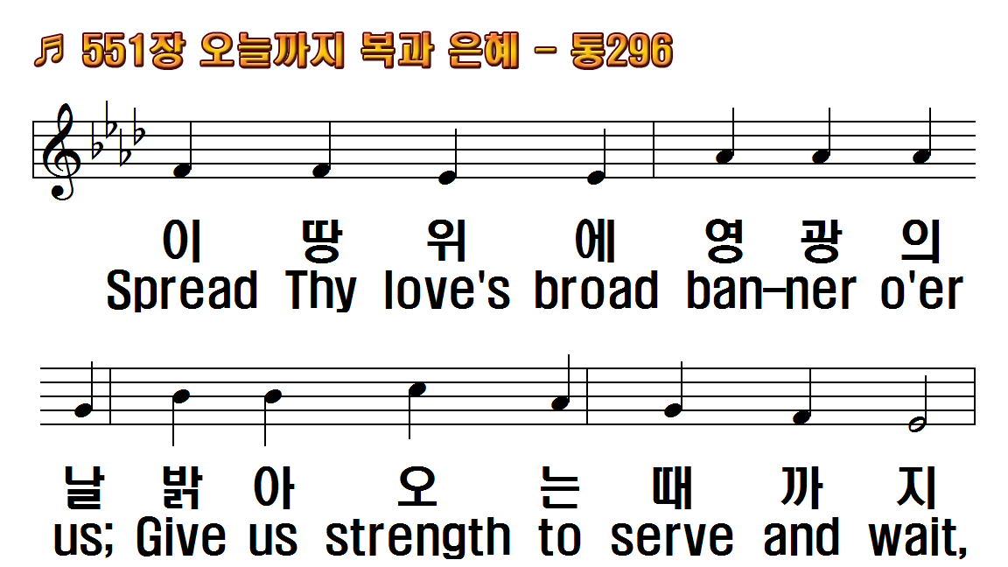
1.오늘까지 복과 은혜
2.죄인 위해 십자가에
3.주의 얼굴 뵙고 살면
1.At Thy feet, our God and
2.Jesus for Thy love most
3.Ev'ry day will be the brighter

Slide 12
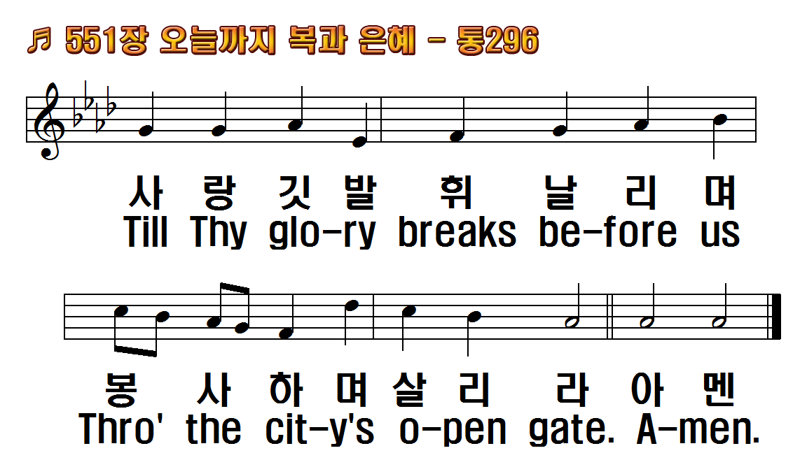
1.오늘까지 복과 은혜
2.죄인 위해 십자가에
3.주의 얼굴 뵙고 살면
1.At Thy feet, our God and
2.Jesus for Thy love most
3.Ev'ry day will be the brighter

Slide 13
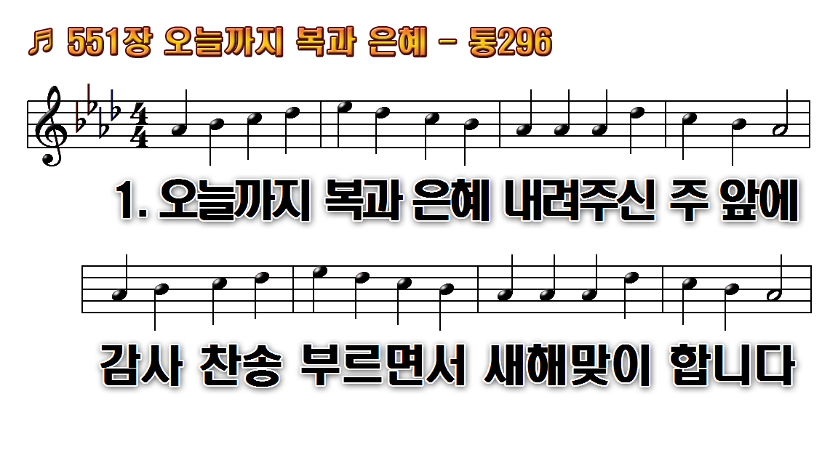
1.오늘까지 복과 은혜 내려주신
2.죄인 위해 십자가에 희생하신
3.주의 얼굴 뵙고 살면 하루하루

Slide 14
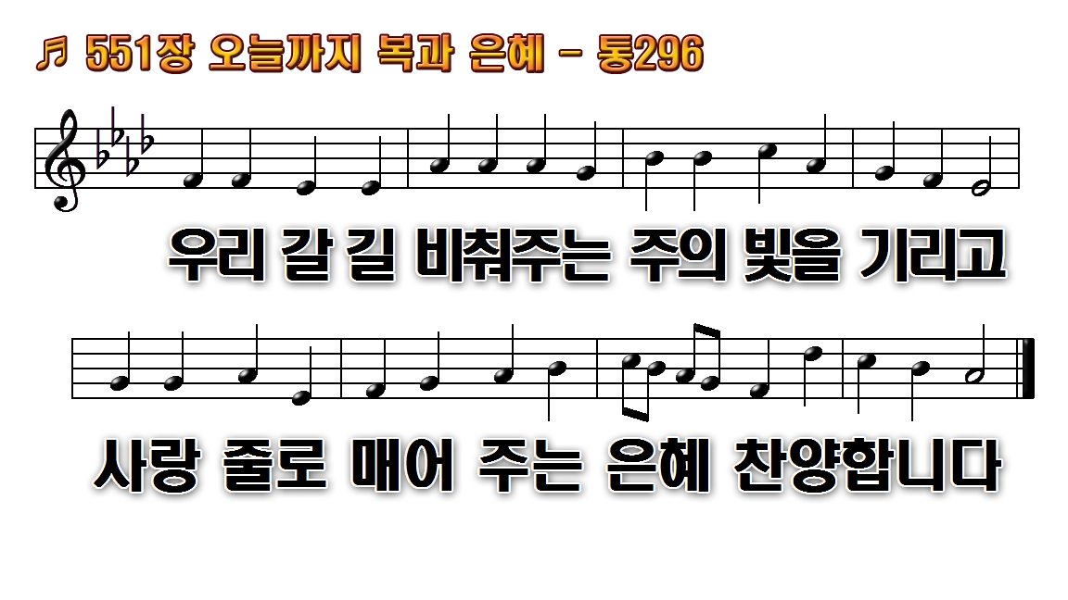
1.오늘까지 복과 은혜 내려주신
2.죄인 위해 십자가에 희생하신
3.주의 얼굴 뵙고 살면 하루하루

Slide 15
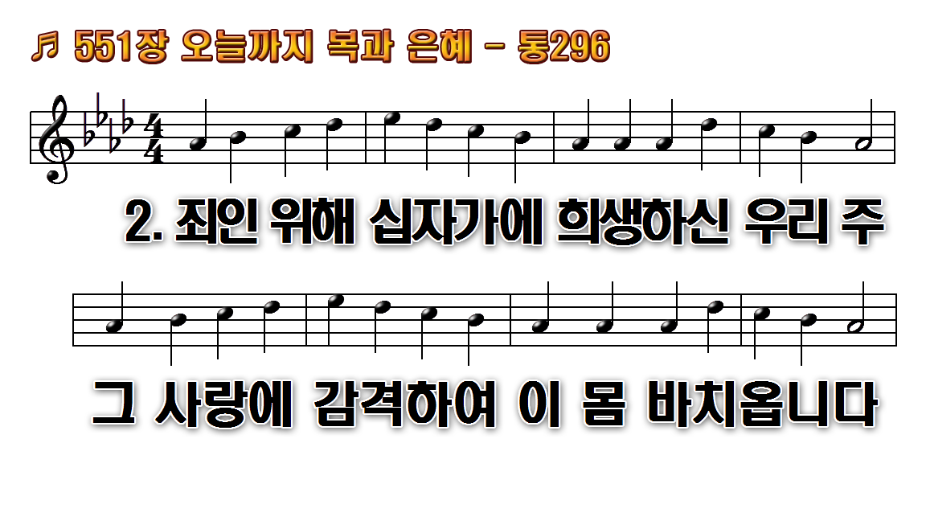
1.오늘까지 복과 은혜 내려주신
2.죄인 위해 십자가에 희생하신
3.주의 얼굴 뵙고 살면 하루하루

Slide 16
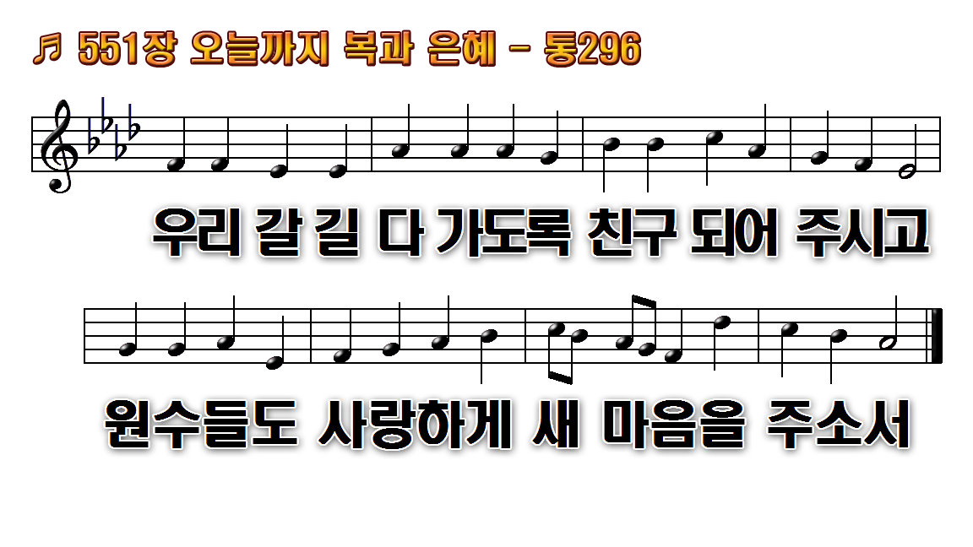
1.오늘까지 복과 은혜 내려주신
2.죄인 위해 십자가에 희생하신
3.주의 얼굴 뵙고 살면 하루하루

Slide 17
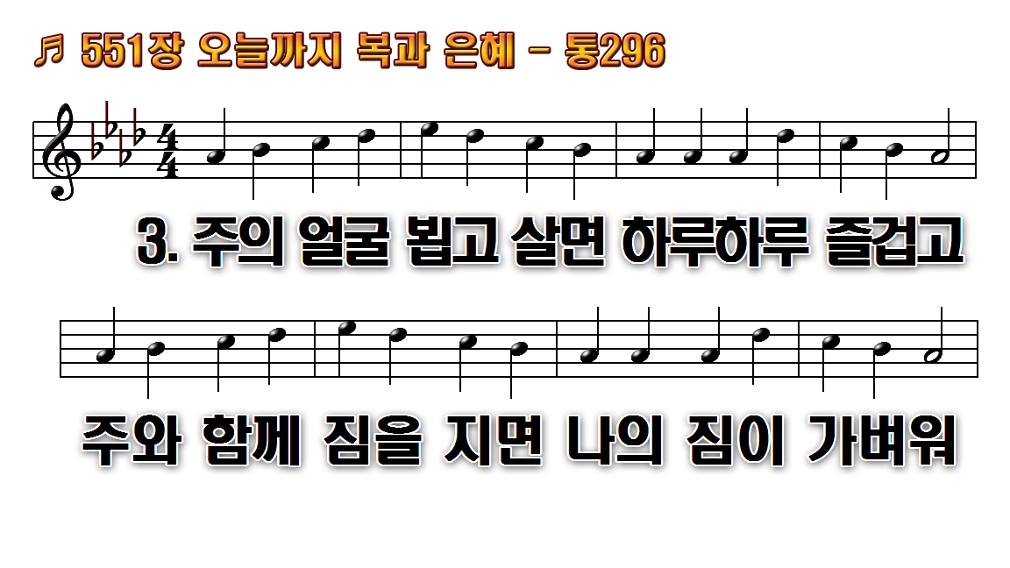
1.오늘까지 복과 은혜 내려주신
2.죄인 위해 십자가에 희생하신
3.주의 얼굴 뵙고 살면 하루하루

Slide 18

1.오늘까지 복과 은혜 내려주신
2.죄인 위해 십자가에 희생하신
3.주의 얼굴 뵙고 살면 하루하루

